Slide 1


Titolo Sessione
Nome Speaker
Foto

Slide 2


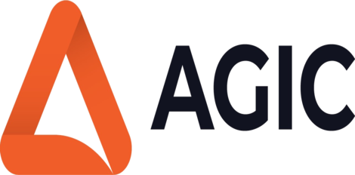





Our Sponsors
2025

Slide 3
asd
Agenda
WeBuild 2023
2025

Slide 4
Titolo sessione
2025

Slide 5

Guided Deployments
Power Platform sotto controllo con Azure DevOps

Slide 6
Agenda? Da capire se utile
Obiettivo: Illustrare un sistema di guided deployments per Power Platform
Contesto
Sfide
Architettura soluzione realizzata finora(in evoluzione)
Custom Extension che sfrutta l’autenticazione nativa e le policy di Azure DevOps
- Sicurezza e audit trail tramite validazione token e versioning JSON

Slide 7
Il Contesto
In WPX Responsabili della sicurezza e del corretto funzionamento della Power Platform
Wuerth è fatta da 500 aziende, multinazionale, 20 miliardi EUR/Y
Permessi limitati(anche noi)
30+ Environments da gestire, in continuo aumento

Slide 8
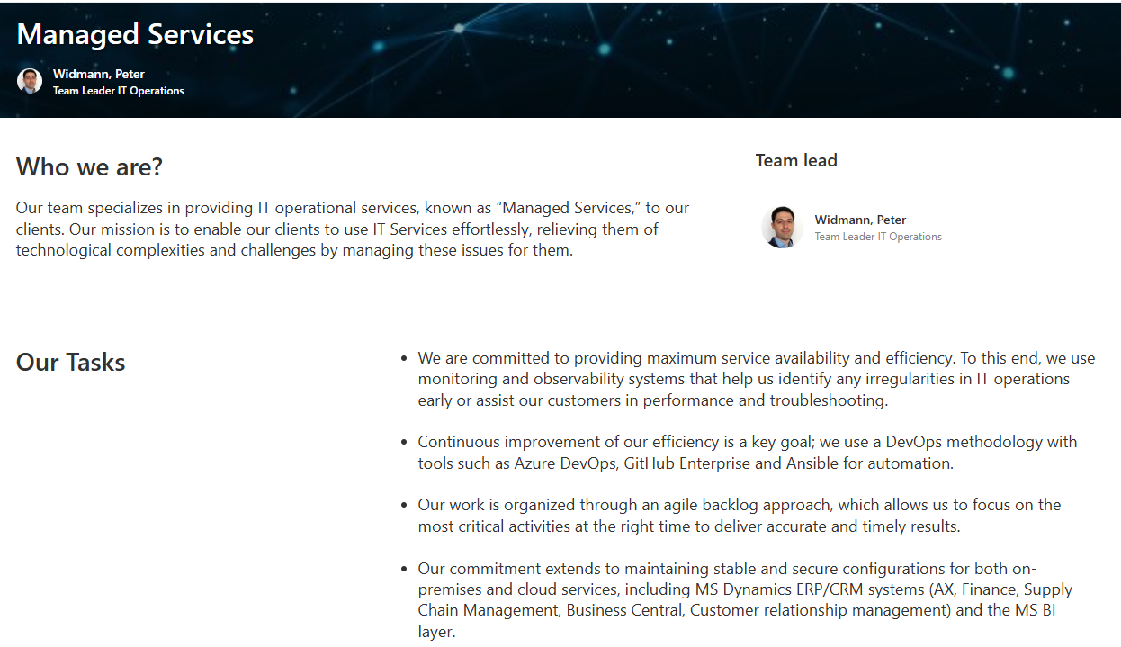
Questo e’ da riassumere e togliere il “who we are” sbagliato

Slide 9
Le Sfide Operative
Efficienza: Necessità di ridurre i costi e muoversi rapidamente
Tracciabilità: Ogni cambiamento deve essere monitorato (chi, cosa, quando)
Sicurezza: Incrementare gradualmente la security posture, in conformità con le policy tenant (es. one-tenant, scadenze client-secret, MFA attivi)
Scalabilità: Soluzione adatta sia a clienti piccoli che a team di sviluppo più grandi, con almeno 3 ambienti per cliente
Frequenza: Deployment richiesti giornalmente e con poco preavviso, formalmente di nostra responsabilità e che se non avvengono o sono problematici bloccano progetti e clienti(per contesto, alcuni fatturano 3 milioni al giorno)

Slide 10
Requisiti della Soluzione
Automazione e riutilizzo del codice: Self-service per deployment guidati che seguano però i canoni e le modalità dettate da noi
Bassa frizione: Funzionalità per utenti con diversi livelli di skill (interni ed esterni)
Sicurezza elevata: Rispetto delle policy del tenant Wuerth, evitando l'uso di service account a causa dei costi e delle complicazioni di autenticazione (es. ROPC)
Gestione dinamica dei segreti: Client-secret che scadono ogni 6 mesi, MFA attivi, e limitazioni su app registration e permessi

Slide 11
Considerazioni Architetturali
• Custom Extension: Sfrutta funzionalità native di Azure DevOps
• Pipeline CI/CD: Integrazione automatizzata per export, validazione e deploy
• Sicurezza: Approccio token-based con validazione backend e service principal
• Tecnologie UI: Valutazione tra React e Blazor in base alle competenze
TODO INSERIRE DIAGRAMMA

Slide 12
La Custom Azure DevOps Extension
• Sfrutta l’autenticazione e le policy native di Azure DevOps
• Gestione automatica dei work items (naming convention, versioning JSON)
• UI centralizzata 'installabile una volta per tutte'
• Benefici:
- Collaborazione semplificata
- Comunicazione sicura tramite token

Slide 13
Frontend: Integrazione con Azure DevOps SDK
Utilizziamo React (o altro framework) e l’SDK di Azure DevOps per:
• Ottenere il token di accesso
• Passare il token al backend per la validazione
*Esempio di integrazione frontend omesso*

Slide 14
Flusso di Autenticazione
1. Inizializzazione: Il frontend si inizializza con l’SDK di Azure DevOps
2. Richiesta Token: Viene ottenuto un token valido per le API
3. Invio al Backend: Il token viene inviato tramite una richiesta HTTP
4. Validazione: Il backend verifica la firma e l’integrità del token
*Questo garantisce una comunicazione sicura in linea con le policy di Azure DevOps*

Slide 15
Backend API: Sicurezza e Validazione
• Implementata in .NET 9
• JWT: Validazione del token in arrivo
• Utilizzo di service principal per operazioni di deployment
*Esempio di implementazione backend omesso*

Slide 16
Considerazioni Architetturali
• Custom Extension: Sfrutta funzionalità native di Azure DevOps
• Pipeline CI/CD: Integrazione automatizzata per export, validazione e deploy
• Sicurezza: Approccio token-based con validazione backend e service principal
• Tecnologie UI: Valutazione tra React e Blazor in base alle competenze
TODO INSERIRE DIAGRAMMA

Slide 17
Integrazione nelle Pipeline CI/CD
• Automazione: Deployment avviato direttamente dalla custom extension
• Tracciamento: Ogni richiesta crea un work item con allegato JSON
• Pipeline:
- Export della soluzione
- Validazioni automatiche
- Deploy controllato tramite service principal

Slide 18
Confronto Tecnologico
Opzioni UI:
• React/Typescript con ViteJS
- Pro: Ecosistema maturo, grande flessibilità
- Contro: Configurazioni avanzate possono risultare complesse
• Blazor WASM
- Pro: Integrazione nativa con l’ecosistema .NET
- Contro: Minor supporto per interazioni dinamiche rispetto a React
*La scelta dipende dalle competenze del team e dai requisiti del progetto*

Slide 19
Sicurezza e Validazione del Token
• Validazione JWT: Controllo dell’integrità e autenticità del token
• Utilizzo di chiavi simmetriche per la firma
• Service principal: Operazioni con permessi elevati
*Approccio token-based per garantire sicurezza e compliance*

Slide 20
Vantaggi del Guided Deployment
• Sicurezza: Autenticazione centralizzata e validazione token
• Tracciabilità: Audit trail completo tramite work items e versioning JSON
Retention policies for builds, releases, and test - Azure Pipelines | Microsoft Learn
• Efficienza: Riduzione degli errori grazie alle validazioni in tempo reale
• Scalabilità: Gestione dei deployment cross-organization in ambienti enterprise

Slide 21
Conclusioni
• La custom Azure DevOps Extension ha semplificato e reso più sicuro il deployment
• Integrazione completa nelle pipeline CI/CD per garantire controllo e tracciabilità
Prossimi passi:
- Approfondire la configurazione del service principal
- Sperimentare con differenti tecnologie UI
- Estendere il sistema per scenari cross-organization

Slide 22
Domande & Risposte
Spazio dedicato alle domande del pubblico:
• Quali sono le sfide principali affrontate?
• Come viene gestita la sicurezza nel passaggio dei token?
• Approfondimenti sul confronto tra le tecnologie UI?

Slide 23
Grazie!
Contatti:
[Email] • [LinkedIn]
Riferimenti Utili:
- Slidev Syntax Guide (https://sli.dev/guide/syntax)
- Estensione e sicurezza in Azure DevOps (https://learn.microsoft.com/en-us/azure/devops/extend/overview)
- Power Platform ALM (https://learn.microsoft.com/en-us/power-platform/alm/devops-build-tools)

Slide 24

Questions
&
Answers

